Slide 1
НОВОВАВИЛОНСКОЕ
ЦАРСТВО

Slide 2
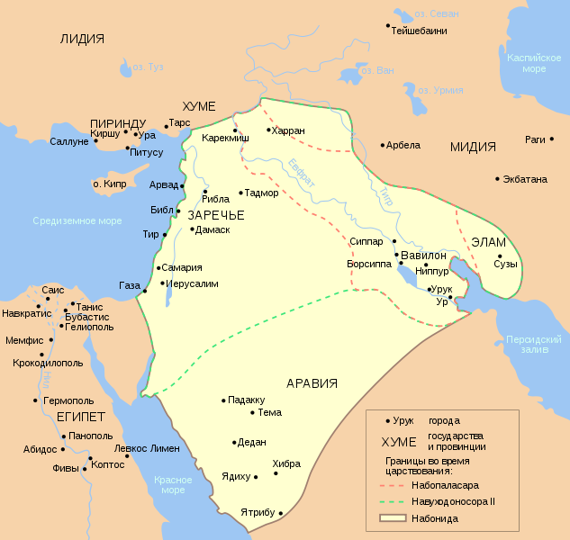

Slide 3
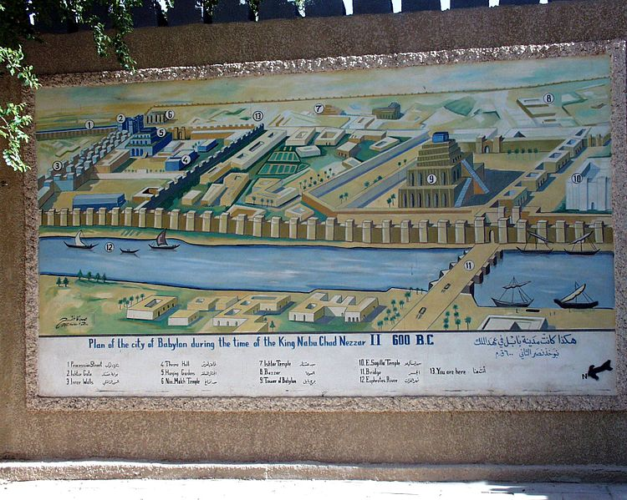
План города Вавилона

Slide 4
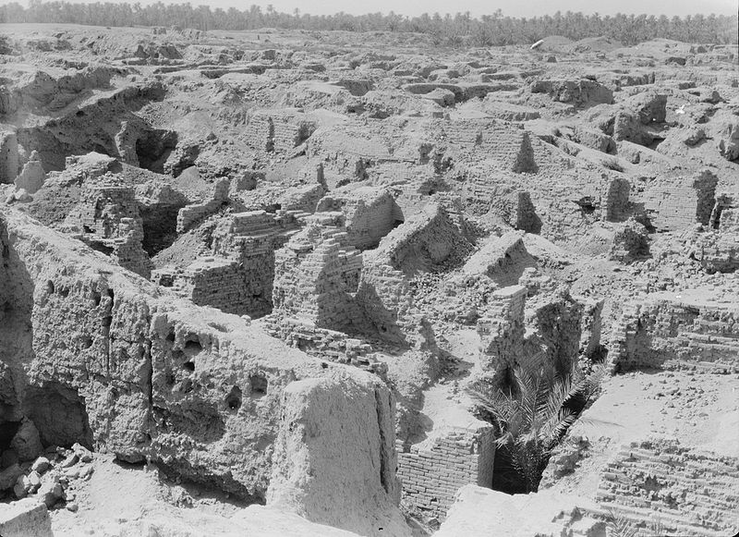
РУИНЫ Вавилона (фото 1932г.)

Slide 5
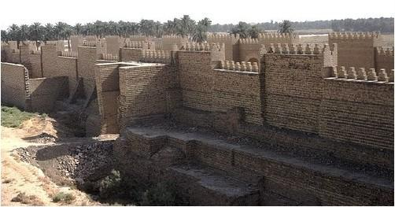
Стены дворца Навуходоносора

Slide 6
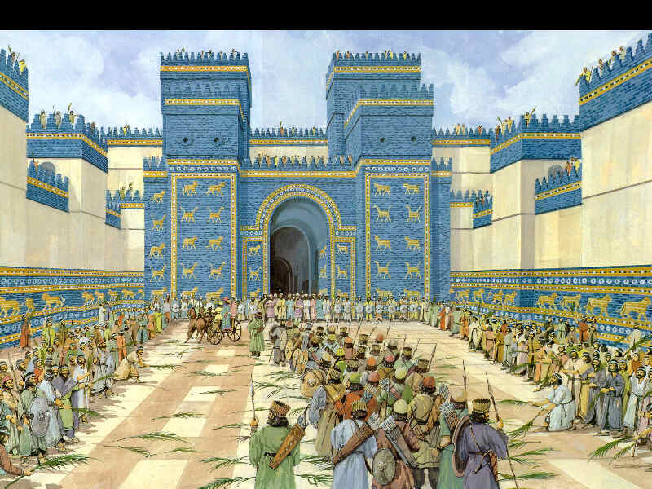
Ворота богини иштар

Slide 7
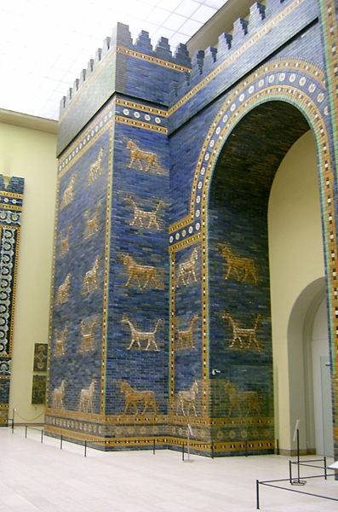
Ворота богини иштар в пергамском музее
(берлин)

Slide 8
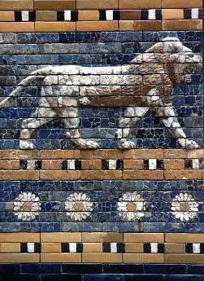

Slide 9
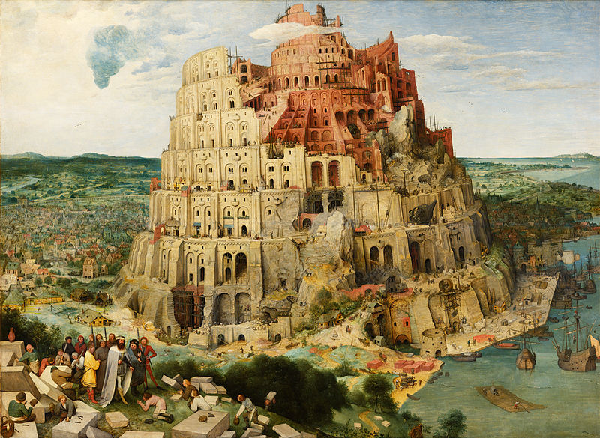
Строительство вавилонской башни
П. Брейгель, 1563

Slide 10
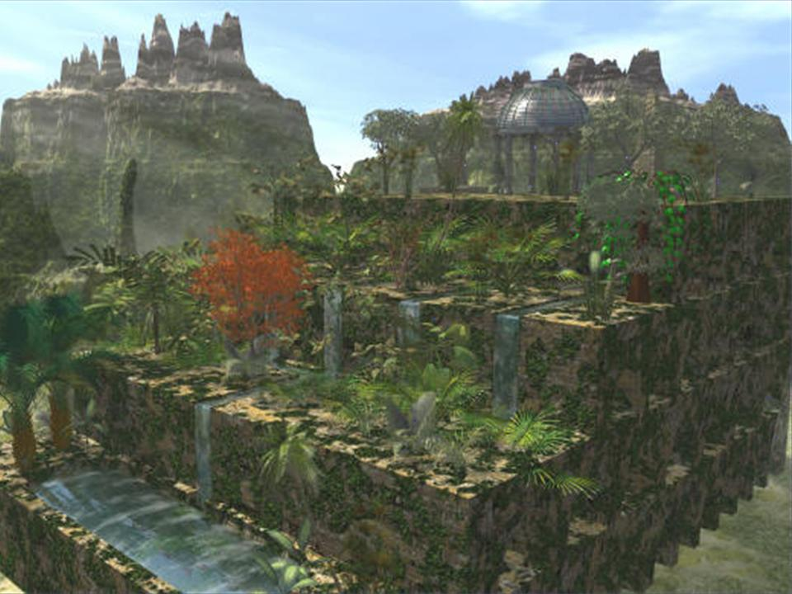
Висячие сады… Семирамиды?

Slide 11
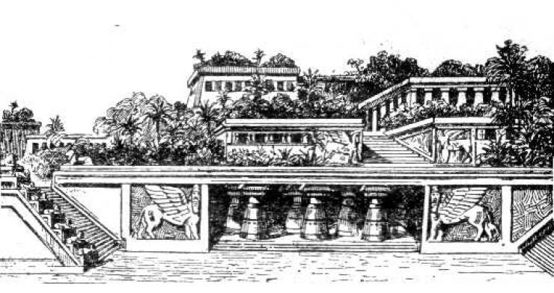

Slide 12
